Slide 1
MRI scanning
Inget SKK hälsoprogram nivå 1 avseende SM
Registrering resultat från scanning sker i Cavaliersällskapets regi
GDPR dok för registrering hos Cavaliersällskapet och ev. hos SKK framöver
Offentligt register på Cavaliersällskapets hemsida
3 år är gränsen för officiellt resultat
Resultat före 3 år registreras som preliminärt
Godkänd avläsare: BVA England
Avläsningar godkänds även från:
Dr Paul Mandigers Holland
Dr Martin Deutchland Tyskland

Slide 2
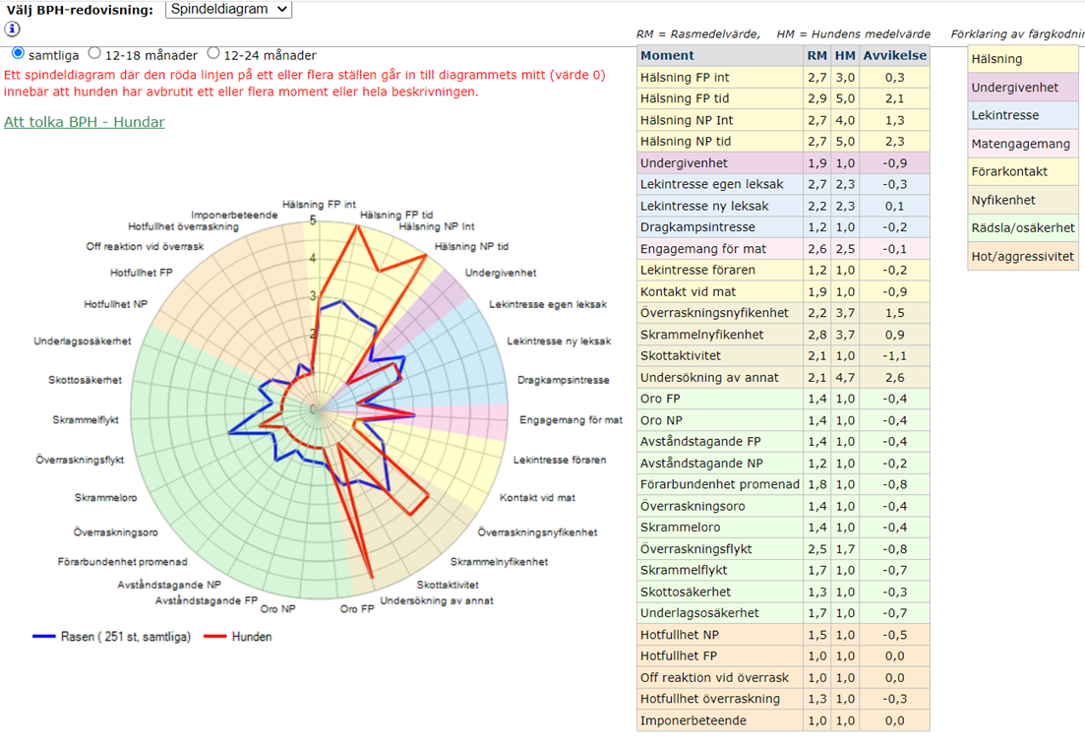
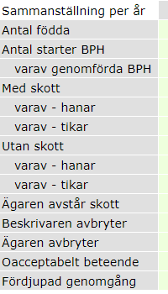
Mentalitet BPH
Inget samlat resultat per hund tas fram
Resultat per moment anges för Rasen, Hunden och Avvikelse (mot genomsnitt)
Värderas i förhållande till Rasens genomsnitt
2005 – 2021 gjordes 251 starter, 2022 ej sammanställt för dagen
Avelsdata har BPH översikt årligen – ej månadsvis

Slide 3
Scanning 2021 Danmark och Finland
Danmark 100 hundar Finland 60 hundar
SM0 a 8st b 32st c 30 st SM0 a 1st b 22st c15st
SM1 a 2st b 11st c 7st SM1 a 0st b 8st c 4st
SM2 a 3st b 2st c 5st SM2 a 2st b 8st c 6 st
Total a 13st b 45st c 42st Total a 2st b 38st c 25st
SM0 70st 70% SM0 38st 60%
a >5år b 3-5år c 1,5 – 3år

Slide 4
MRI Danmark
 | Indelning per Grad
 | <1mm |  |  | 1-2mm |  |  | >2mm
 | >5år | 3-5år | 18m-3år | >5år | 3-5år | 18m-3år | >5år | 3-5år | 18m-3år
 | 0a | 0b | 0c | 1a | 1b | 1c | 2a | 2b | 2c
2022 |  |  |  |  |  |  |  |  |  | 0
2021 | 8 | 32 | 30 | 2 | 11 | 7 | 3 | 2 | 5 | 100
2020 | 5 | 12 | 56 | 0 | 4 | 11 | 0 | 3 | 5 | 96
2019 | 5 | 29 | 36 | 2 | 8 | 7 | 1 | 3 | 2 | 93
2018 | 3 | 14 | 34 | 2 | 8 | 6 | 1 | 3 | 2 | 73
2017 | 7 | 16 | 37 | 1 | 5 | 3 | 1 | 0 | 2 | 72
2016 | 2 | 17 | 20 | 3 | 5 | 4 | 2 | 1 | 1 | 55
2015 | 4 | 16 | 43 | 3 | 6 | 3 | 5 | 2 | 4 | 86
2014 | 1 | 4 | 12 | 0 | 4 | 3 | 1 | 0 | 0 | 25
2013 | 1 | 0 | 0 | 1 | 0 | 0 | 0 | 0 | 1 | 3
 | 36 | 140 | 268 | 14 | 51 | 44 | 14 | 14 | 22 | 603
 | 444 |  |  | 109 |  |  | 50 |  |  | 603
 | <1mm 74% |  |  | 1-2mm 18% |  |  | >2mm 8% |  |  | % av total

Slide 5
Avelskrav SM Danmark
Registrering kan endast ske om båda föräldrarna är scannade efter 3år med status 0b eller 1b
Resultatet skall, före parning, vara registrerat DKK
Scannas hundarna igen efter 5 år är 0a eller 1a godkänt resultat
Hund med status 1 får endast paras med hund med status 0
Hund som går i avel före 3 års ålder skall ha scanning status 0c
Danmark har 2 MRI-center, ett i Horsens (Jylland) och ett i Köpenhamn Scanning och gradering kostar ca: 6000:- sek
Totala intygskostnaden för avelsdjur i Danmark motsvarar ca: 50% av valppriset
Avelskrav i sin helhet: https://secure.mobillos.dk/xdoc/315/cavalier_king_charles_spaniel_2023.pdf

Slide 6
SM nästa steg
MRI-center: Anicura Djurskjukhuset Albano Danderyd
Fler MRI-center behövs i t.ex. Uppsala, Strömsholm, Kalmar, Göteborg eller Helsingborg
https://www.bva.co.uk/canine-health-schemes/cmsm-scheme/
Ta fram rutiner för SM scanning av hundar Scanna det som behövs, EJ hela hunden, EJ söva helt Administration för utvärdering röntgen

Slide 7
Intyg i Norden
Måste vi registrera intyg hos SKK eller räcker det att vi länkar till intyg i Danmark, Finland och Norge
www.hundeweb.dk www.dogweb.no www.kennelliitto.fi
https://www.hundeweb.dk/hundedatabase/hund?id=DK14663%2F2014&sundhedLabel=oevrige&sundhedTab=sundhed
https://jalostus.kennelliitto.fi/frmKoira.aspx?RekNo=FI42123%2F14&R=136&fbclid=IwAR3qbwbr1id9VxLOHxDZ0t8J45frAaDq7xmQT4fLjPwarA3vhud8Ogq8FZ0
https://www.dogweb.no/hundedatabase/dog?id=eda725e8-85db-4c56-867a-9d58ee77cf28&sunnhetLabel=heartExaminations

